Slide 1
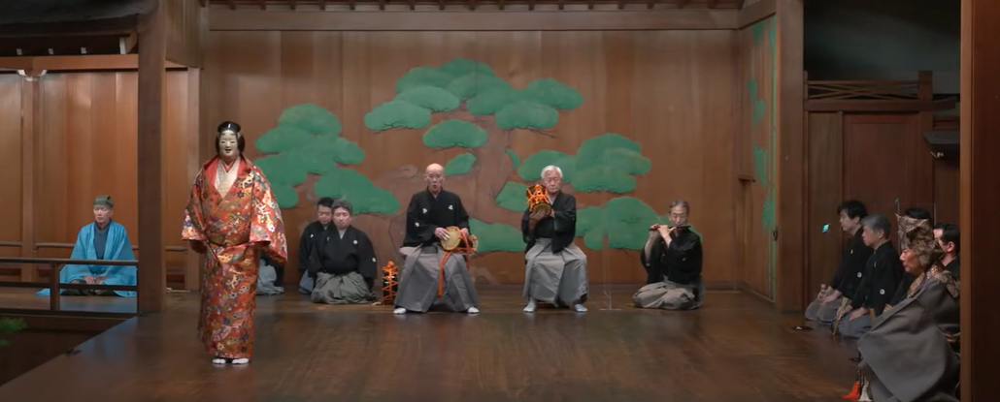
연극
노라쿠
-분류: ‘신, 남, 여, 잠, 귀‘
-상연 방식: ‘고방다테’
-경험: 5~ 10년 이상
-노: 노래와 악기
-광언: 서민 중심 희극
-유네스코 무형문화유산
-황실, 화족, 신흥재벌 지지

